Slide 1
Mezolit v egejské oblasti a neolit na Krétě (Knossos)

Slide 2
Charakteristika mezolitu (cca 10 000- 7 000 př. n. l.)
Navazuje na paleolit za změněných přírodních podmínek.
Klima je teplejší a vlhčí -> rozšiřují se listnaté a jehličnaté lesy (např. borovice a dub).
S lesy se šíří divoká zvířata jako např. jeleni, divoká prasata, pratuři, zajíci či medvědi -> lov.
Vzrůstá význam rybolovu.
Daří se různým druhům trav, divokému ovoci, nebo například divokým luštěninám a obilninám -> sběr.

Slide 3
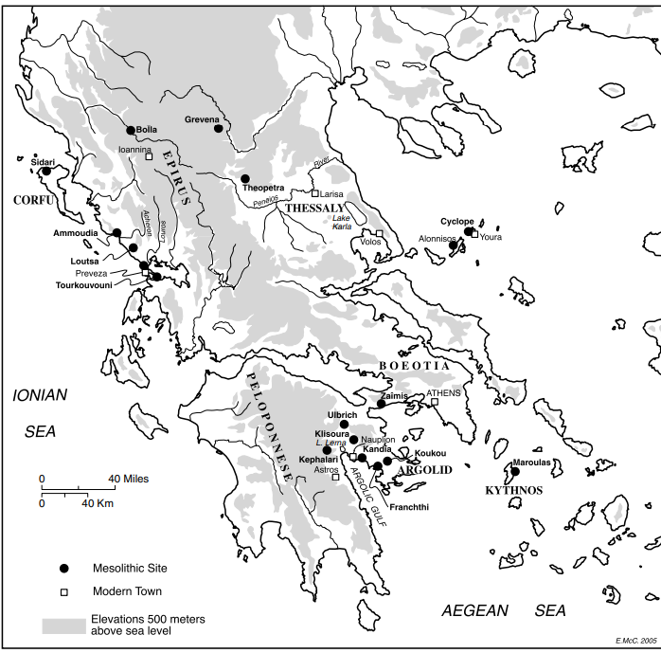
Mezolitické lokality na pevnině a přilehlých ostrovech

Slide 4
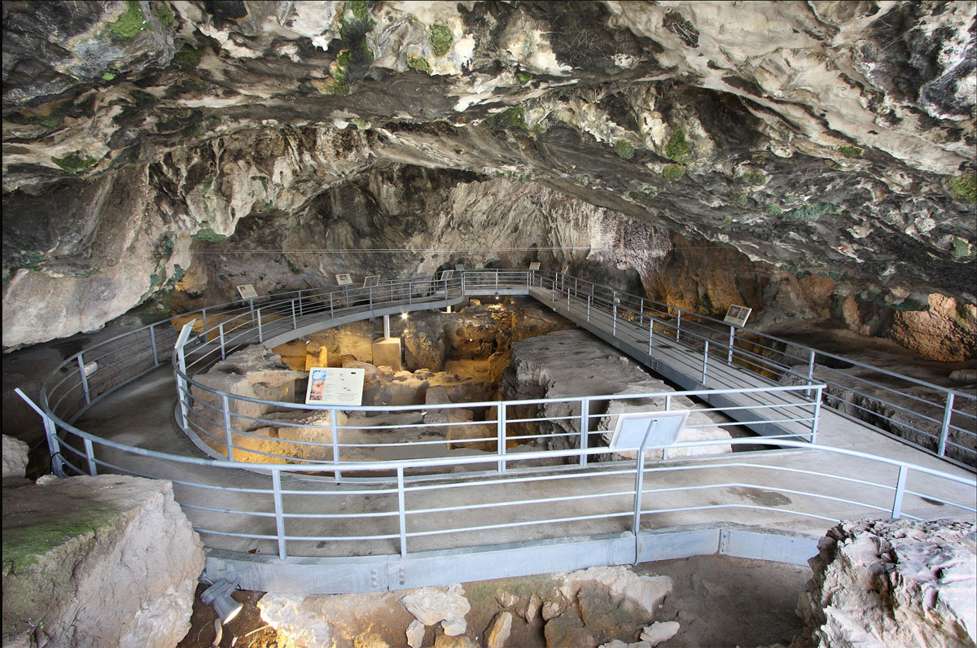
Jeskyně Theopetra (Thesálie)
Osídlena ve středním paleolitu až pozdním neolitu
Na konci poslední doby ledové (cca 15 000-11 000 př. n. l,) začíná postupně docházet k oteplení. Klima je však stále velmi suché -> šíří se stepy.
V mezolitu (cca 10 000-8 000 př. n. l.) je klima vlhčí a dochází k šíření lesů.
V jeskyni byly nalezeny pozůstatky (divokých?) koz (44% - možné neolitické intruze), divokých prasat, jelenů, praturů a ptáků
Sbírány byly trávy a divoké luštěniny
Kamenné nástroje na lokalitě Theopetra (podobně i Franchthi), se nepřizpůsobují změněným klimatickým podmínkám (na rozdíl od jiných lokalit v Evropě). To může naznačovat zvláštní požadavky na přežití v oblasti, nebo to že se oblast Řecka stává v tomto období více izolovanou.
Není jasné zda byla jeskyně využívána sezóně nebo celoročně. Nálezy importovaného kamene z mladého paleolitu a mezolitu naznačují větší mobilitu a využívání většího území v porovnání s předchozími obdobími. Např. během středního paleolitu pochází většina zdrojů kamene z oblasti vzdálené do 10 km od lokality.

Slide 5
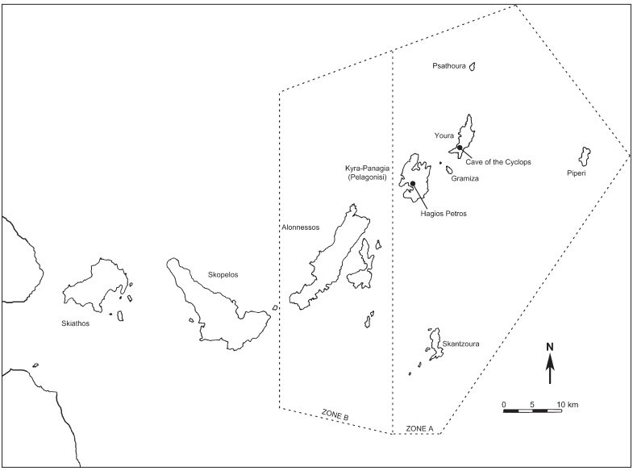
Jeskyně Cyclops na ostrově Youra (Sporady)
V průběhu poslední doby ledové byly Sporady propojeny s pevninou.
Během mezolitu cca 8600-6500 př. n. l. jsou již odděleny od pevniny mořem (hladina však byla zřejmě níže než dnes).
Lokalita byla rovněž osídlena v neolitu (c. 6500-4000 př. n. l.)
V mezolitických vrstvách bylo nalezeno malé množství obsidiánu z ostrova Mélos. To může naznačovat schopnosti mořeplavby místních obyvatel. Může se však i jednat o intruze z pozdějších neolitických vrstev.

Slide 6
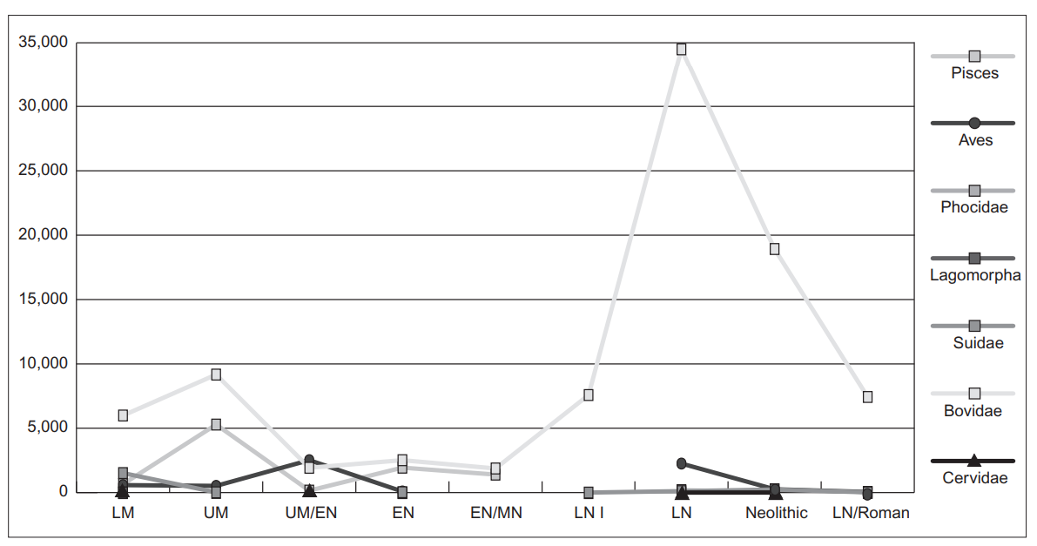
Jeskyně Cyclops na ostrově Youra (Sporady)
V mezolitu byla lokalita osídlena rybáři. Patrně kvůli hojnosti ryb v oblasti. Ryby byly zřejmě loveny převážně při pobřeží ostrova.
Jeskyně poskytovala přirozený přístřešek. Hlavní aktivitou bylo zřejmě zpracovávání ryb. Ryby mohly být sušeny a používány při výměně s pevninou a jinými ostrovy.
Loveni byli i ptáci. Některé druhy zřejmě na maso, peří a kosti ostatních druhů mohly být využívány na výrobu nástrojů.
Mezi hlavní suchozemské savce patří kozy/ovce a prasata – jejich status (divoký/domácí) je však diskutabilní -> problém ostrovních populací a šíření domestikace.
Je možné, že po určitou dobu existovali v egejské oblasti komunity, které se stále živily lovem, zatímco jiné již přecházely k chovu domácích zvířat.

Slide 7
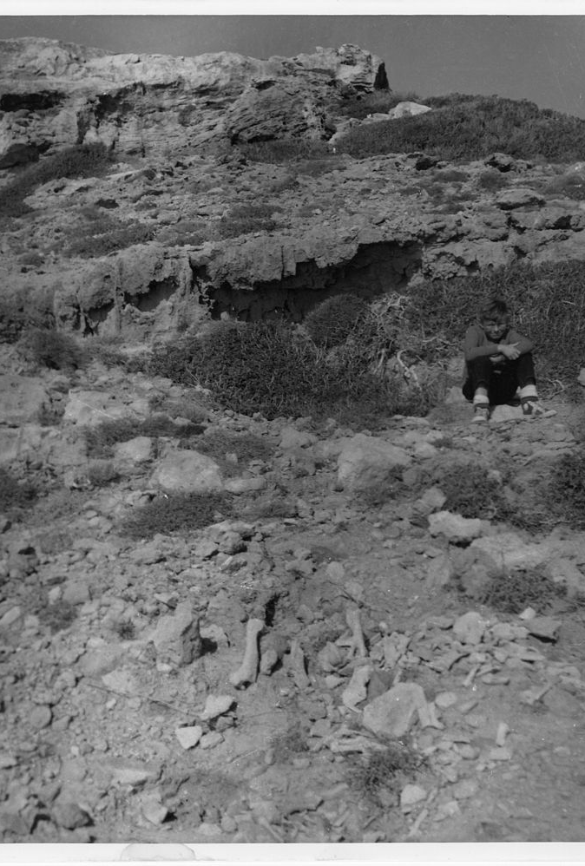
Mezolit (epipaleolit) - Aetokremnos a počáteční akeramický neolit na Kypru (Cypro-PPNA) - Klimonas
Na Kypru se mezolit obvykle označuje jako epipaleolit
Z tohoto období je známá lokalita Akrotiri-Aetokremnos (c. 11 000-10 000 př. n. l.).
Jedná se o kontroverzní lokalitu
Byly zde nalezeny pozůstatky trpasličích hrochů (zhruba 74%), ptáků a ryb. V malém množství se rovněž nalezly kosti trpasličích slonů (3) a prasat (18).
Většina kostí hrochů pochází z vrstvy č. 4 (88,2 %), zatímco 61,5 % kamenné industrie bylo objeveno ve vrstvě č. 2. (vrstva č. 4 – 11,8%). Kosti nenesou známky po řeznickém opracování nicméně přibližně 30% nese stopy po ohni. Léta se vede diskuze o tom, zda nálezy hroších kostí souvisí s mezolitickými lovci. V současnosti převládá názor, že hroši byli na ostrově loveni.
Zajímavé jsou rovněž nálezy pozůstatků prasat. Ta/ty musely být na Kypr dovezeny člověkem. Otázka je v jaké podobě. Podle Reese 1999 byly na ostrov nejspíše dovezeny pouze prasečí kůže naopak Vigne et al. 2009 předpokládají, že na ostrov byla zavlečena živá divoká prasata, která byla lovena. To, že na ostrov byla nejspíše zavlečena živá divoká prasata naznačují rovněž nálezy z lokality Klimonas (c. 9100-8500 př. n. l.).
Ostrov Kypr je prozatím jedním z mála ostrovů, kde je možné předpokládat, že za vyhynutím pleistocenní fauny může stát člověk a nikoliv pouze klimatické/enviromentální změny.

Slide 8
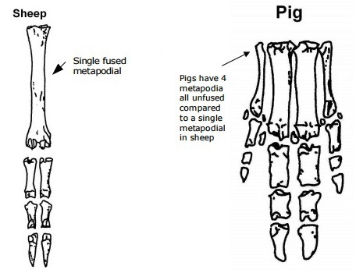

Slide 9
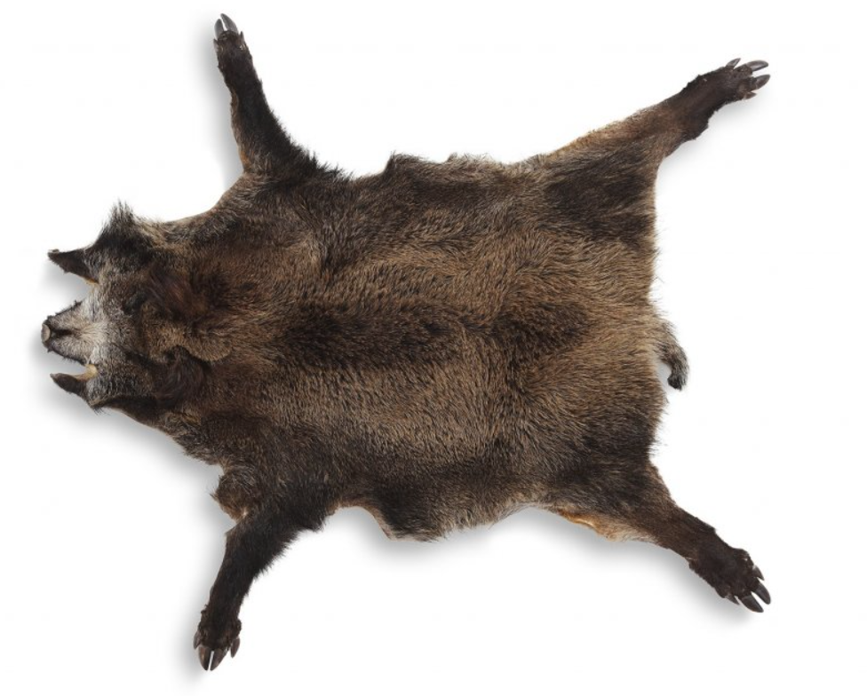

Slide 10
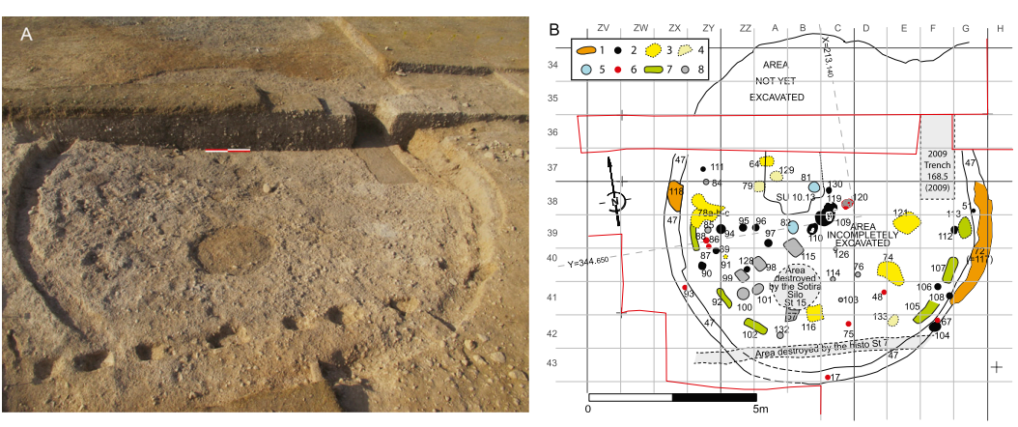
Počáteční akeramický neolit na Kypru (Cypro-PPNA) - Klimonas
Na lokalitě Klimonas bylo odkryto několik pozůstatků budov. Jedna z budov má přibližně
10 m v průměru a byla interpretována jako shromaždiště místní komunity.
Z lokality jsou známé první doklady kultivace rostlin (pšenice). Ta byla na ostrov patrně dovezena z oblasti Levanty vzhledem k tomu, že některé zdejší kamenné artefakty mají paralely právě v oblasti Levanty a podobně je tomu i v případě hlavní budovy (PPNA).
Hlavním zdrojem živočišné stravy byla divoká prasata. O tom, že prasata nebyla pravděpodobně domestikovaná svědčí věkové profily (velké množství starých jedinců) a nálezy šipek -> lov
Doklady rozvinutého zemědělství (domestikované rostliny a zvířata) na Kypru pocházejí z raně akeramického neolitu (Cypro-PPNB). Lokality: Shillourokambos, Mylouthkia, Tenta. Na rozdíl od Kréty však přetrvával i význam lovu (zejména lov daňků).

Slide 11
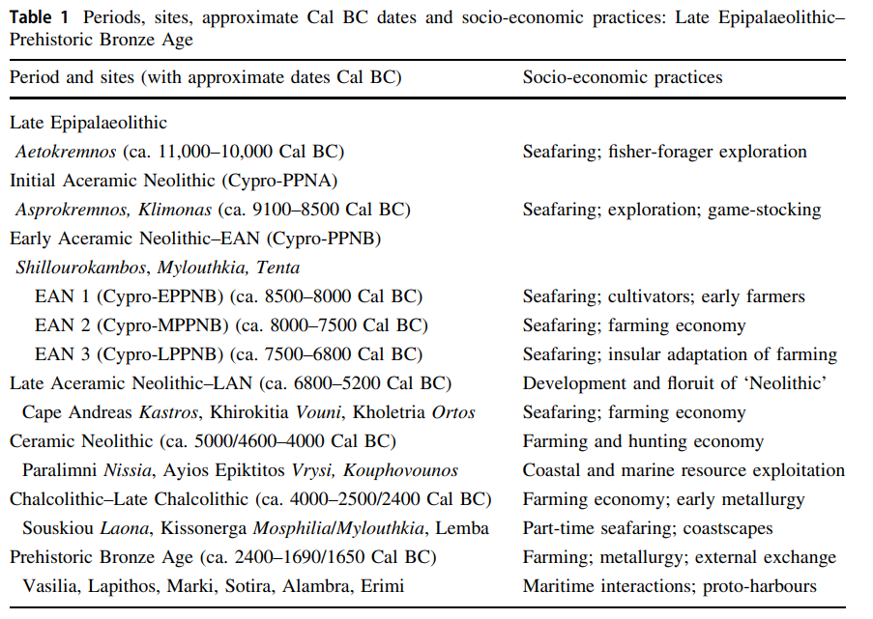

Slide 12
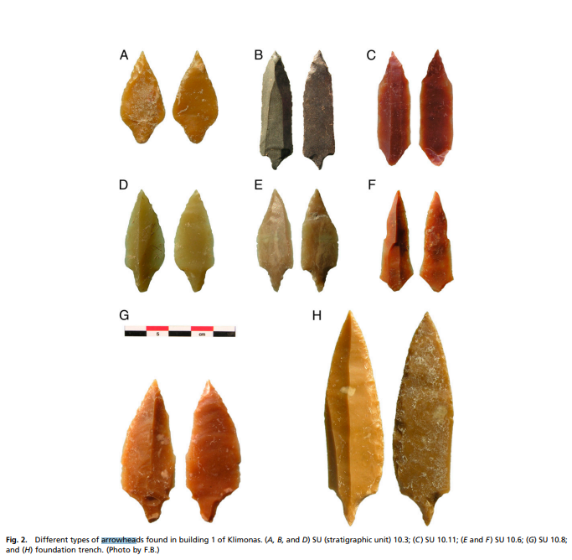
Klimonas – štípaná industrie (šipky)

Slide 13
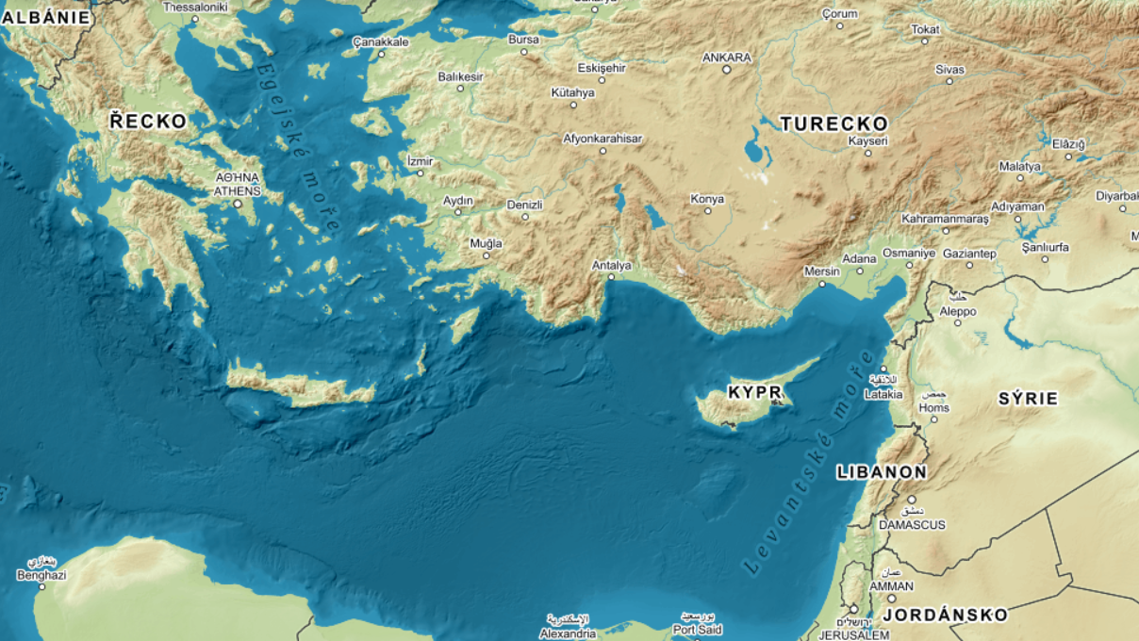

Slide 14
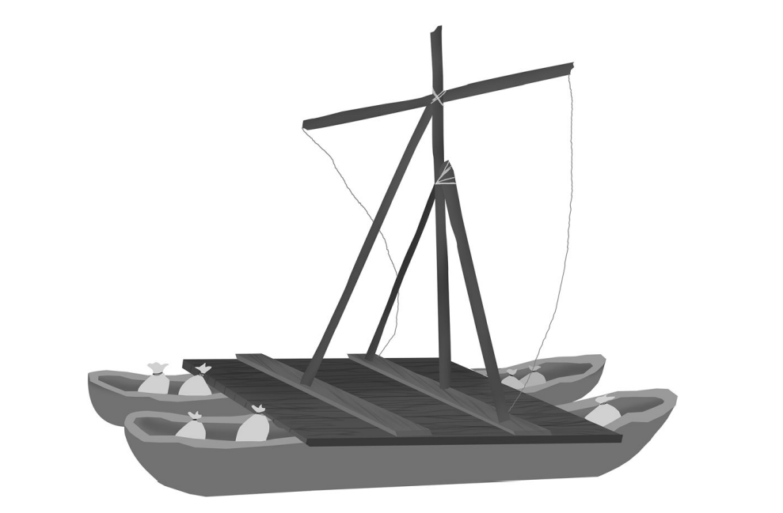
Hypotetická rekonstrukce plavidla kyperských osadníků

Slide 15
Osidlování Kréty (paleolit a mezolit)
Donedávna se věřilo, že Kréta byla poprvé osídlena až během neolitu (cca 7000 př. n. l.).
Výzkumy z regionu Plakias a jeskyně Asphendou však přinesly důkazy o přítomnosti rodu Homo již v období paleolitu (viz předchozí prezentace).
Další důkazy pocházejí z lokalit Damnoni, Livari a Moni Kapsa, kde byla objevena (mikrolitická) štípaná industrie, která je na základě paralel z pevniny (Franchthi) a ostrovů datována do mezolitu. Chybí však radiometrická data.
Většina nástrojů byla vyrobena z místních hornin. Na lokalitě Damnoni však bylo objeveno i malé množství nástrojů vyrobených z obsidiánu z ostrova Mélos (doklad mořeplavby).
Současné důkazy nedovolují určit jakým způsobem a odkud byl ostrov v období paleolitu a mezolitu osídlen. Není zřejmé zda se jednalo o krátkodobé návštěvy nebo o permanentní osídlení. Stejně tak není známo do jaké míry mohla ovlivnit přítomnost rodu Homo prostředí ostrova (fauna, flóra).

Slide 16
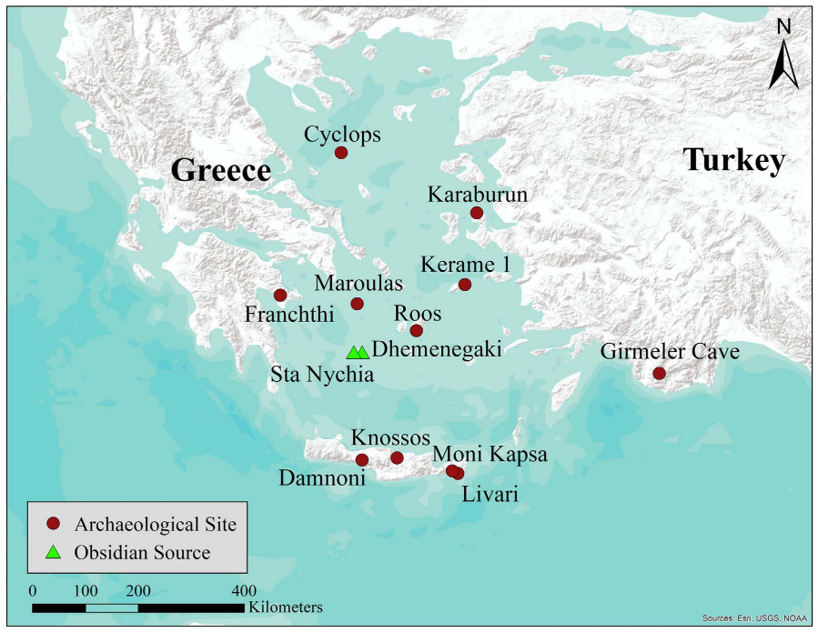
Lokality s nálezy obsidiánu z ostrova Mélos a jeho zdroje na ostrově

Slide 17
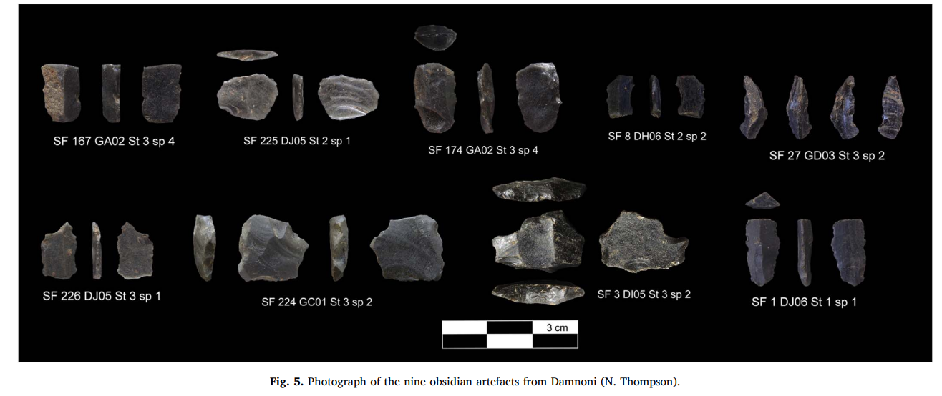

Slide 18
První farmáři na Krétě – počáteční (akeramický) neolit (IN) c. 7000-6500 př. n. l.
V současnosti je počáteční neolit na ostrově znám pouze z lokality Knossos (sondy X a ZE).
Přítomnost této fáze osídlení prokázaly výzkumy z let 1957-60, 1969-70 (J. D. Evans – neplést s A. Evansem!)
Byly zde objeveny pozůstatky architektury z kamene a (nepálených) hliněných cihel.
Nálezy keramiky chybí.
Nálezy štípané industrie (místní materiál a obsidián) a broušené industrie (dvě sekery – typické pro neolit) -> K broušení nástrojů patrně sloužila pemza. Rovněž nalezeny dvě hliněné figurky.
Uvnitř osídlení bylo objeveno několik dětských pohřbů (stejně tak jako v následujících fázích). Dospělí byli v neolitu patrně pohřbíváni za hranicemi sídliště (ale pohřby nejsou známé).
Místní lidé sebou přinesli domestikovaná zvířata (skot, ovce, kozy, prasata a psi) a rostliny (obilniny – zejména pšenice setá, luštěniny).
V počátečních fázích neolitu (Initial-Early Neolithic) bylo osídlení malé (cca 0,5-1 ha) a příliš se neměnilo. Žila zde patrně pouze malá komunita lidí (méně než 100). K tomu, aby se tato komunita dokázala na ostrově uživit, musela patrně spolupracovat s jinou větší demografickou skupinou, což může naznačovat přítomnost jiného doposud neobjeveného osídlení na ostrově.
Neolitičtí osadníci přišli pravděpodobně nejprve z oblasti východní Anatolie/Levanty do oblasti západní Anatolie a odtud poté kolonizovali ostrov. Konkrétní lokality se kterými by bylo možné spojovat původ obyvatel lokality Knossos však chybí.

Slide 19
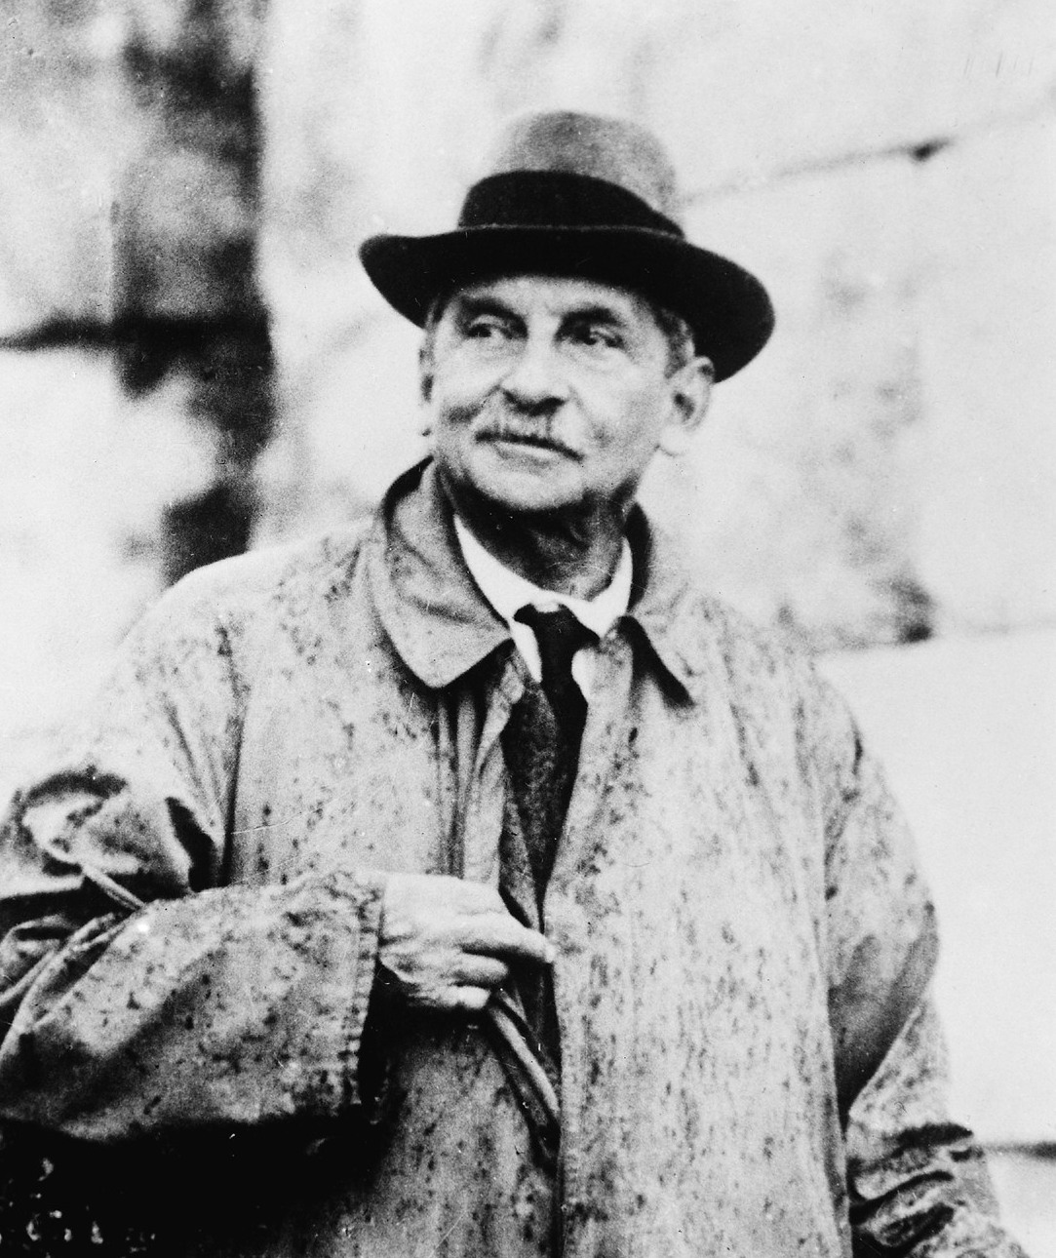

John Davies Evans
Arthur Evans

Slide 20
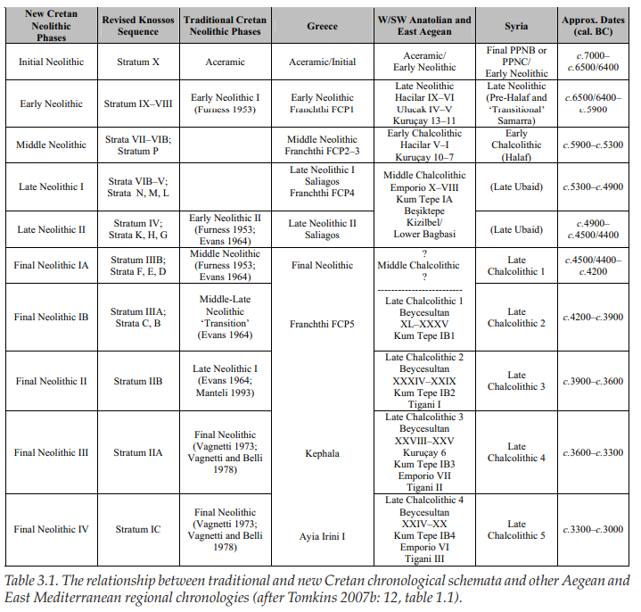
Chronologické členění krétského neolitu

Slide 21
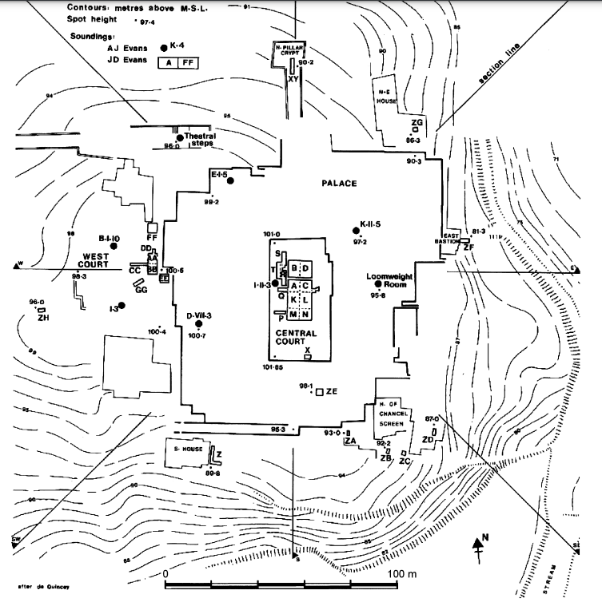
Plánek se sondami obsahujícími neolitické vrstvy. Doklady počátečního neolitu byly objeveny v sondách X a ZE

Slide 22
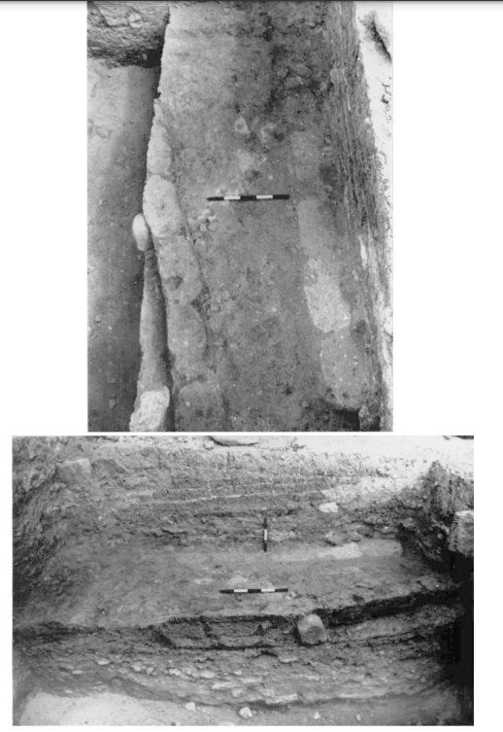
Pozůstatky zdí z nepálených cihel (IN)

Slide 23
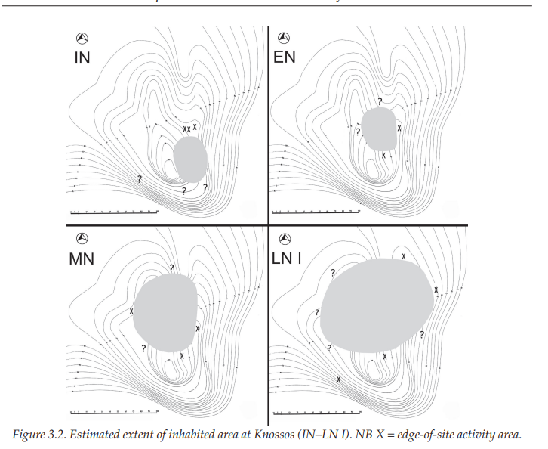
Přepokládaný vývoj rozlohy osídlení na lokalitě Knossos (IN-LN I)

Slide 24
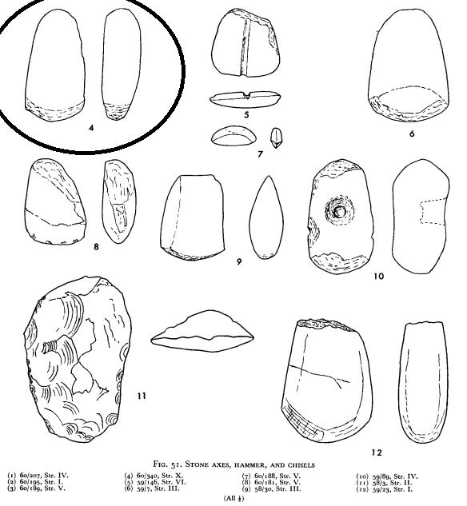
Nálezy broušené industrie na lokalitě Knossos. Vlevo nahoře kamenná sekera z počátečního neolitu.

Slide 25
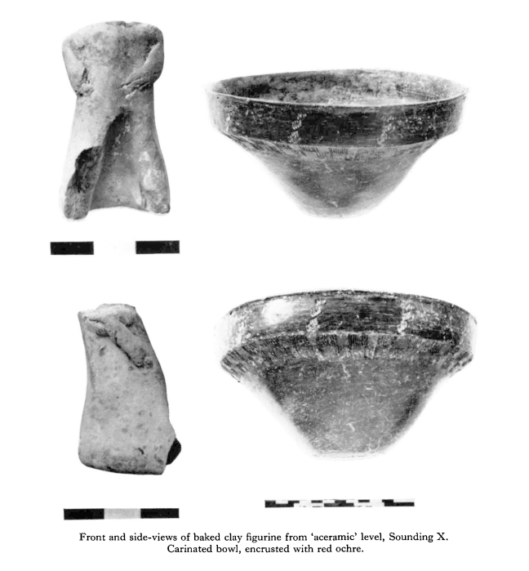
Obrázek vlevo: hliněná figurka z počátečního neolitu

Slide 26
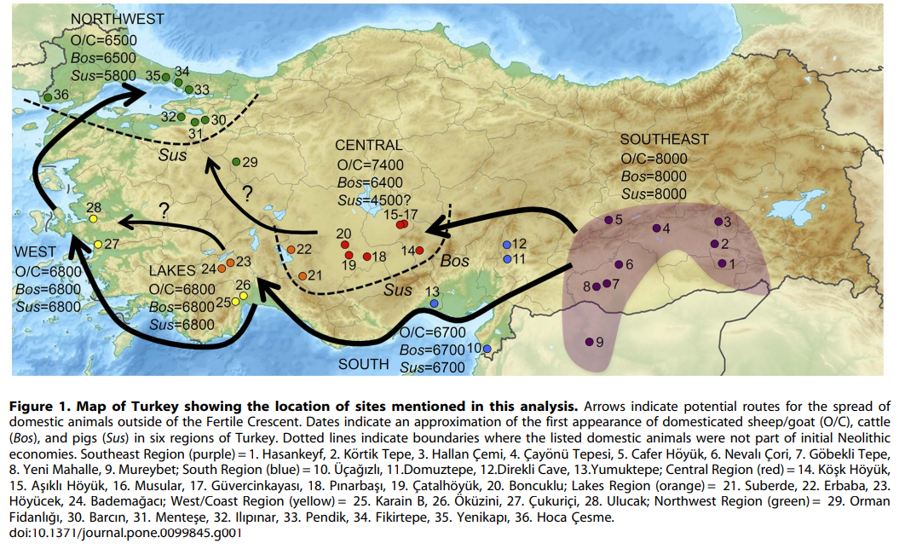
Šíření domestikace hlavních domácích zvířat (o/c - ovce/kozy, bos – skot, sus - prasata)

Slide 27
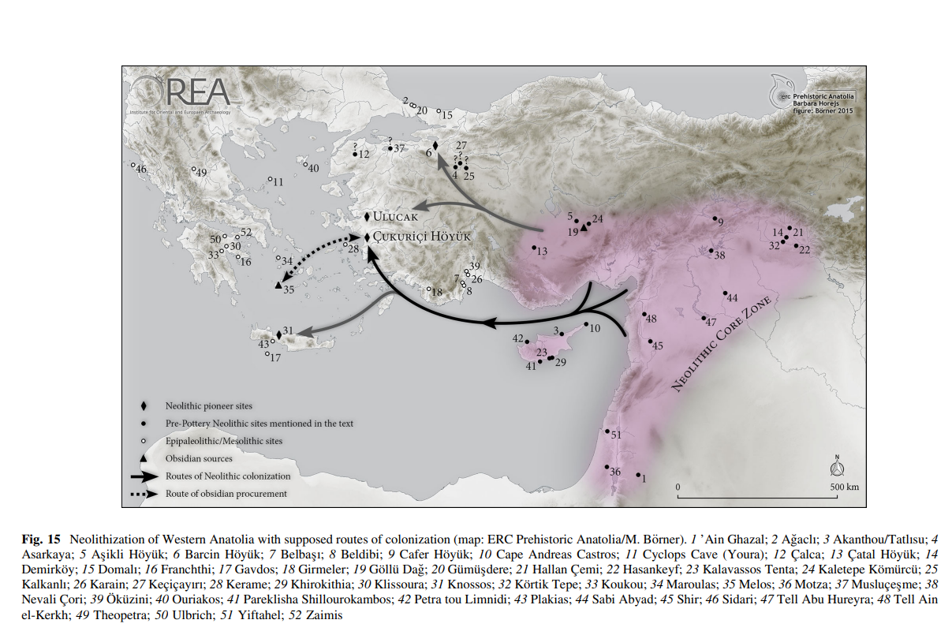
Neolitická revoluce: předpokládané mořské a suchozemské cesty (https://www.youtube.com/watch?v=_LvaGrLjGuA )

Slide 28
Knossos – raný neolit (EN) c. 6500-5900 př. n. l.
Odkryty pozůstatky domů z kamenů a nepálených cihel.
Nálezy žernovů a hmoždířů, které sloužily na zpracování obilnin či luštěnin – typické i pro ostatní období.
Figurky z terracotty a kamene (mramor) – figurky se objevují i v následujících fázích
Nálezy kostěné a kamenné industrie (i obsidián) – objevují se i v následujících fázích. Broušené sekery jsou stále poměrně vzácné (běžnější až od LN).
Zhruba polovina keramiky nebyla vyráběna z místní hlíny.
Jedná se hlavně o různé typy misek. Hrnky s plochým dnem typické pro MN-LN I jsou vzácné (následující obrázek č. 28-29) . Většina forem přetrvává beze změn do MN. Typické pro EN jsou např. miniaturní rukojeti na okrajích misek (následující obrázek č. 14, 18, 19), nebo ouška na okrajích (následující obrázek č. 7, 27, 29).
EN keramika je typicky monochromní a výzdoba je poměrně vzácná.

Slide 29
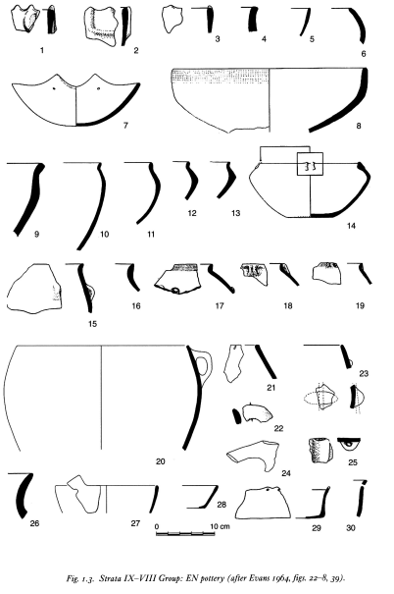
Keramika raný neolit (hrnek s plochým dnem – obr. č. 28-29; miniaturní rukojeti - obr. č. 14, 18, 19; ouška – obr. č. 7, 27, 29

Slide 30
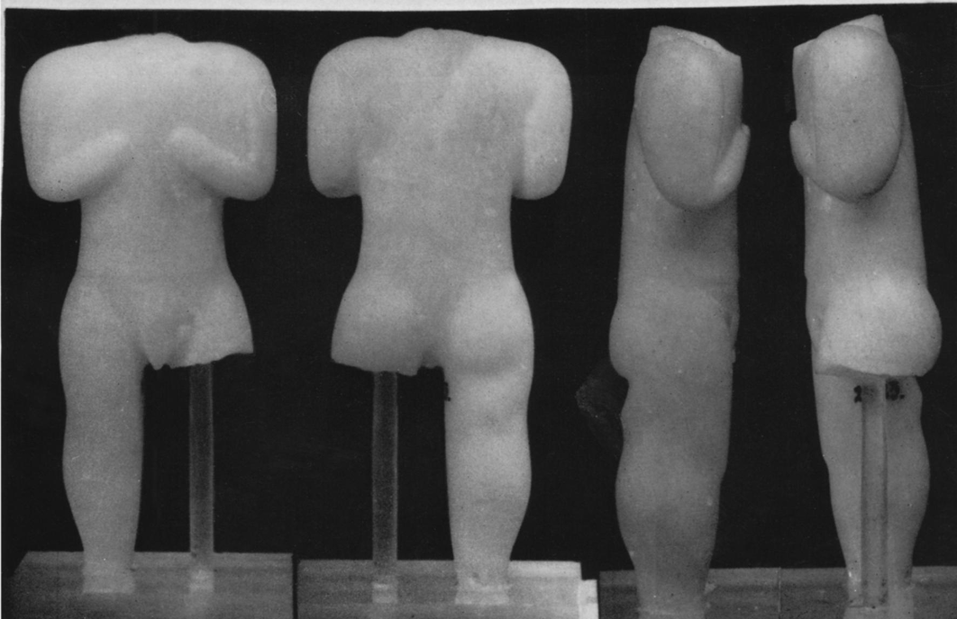
Mramorová figurka z raného neolitu

Slide 31
Knossos – střední neolit (MN) c. 5900-5300 př. n. l.
Udusaná hlína se začíná používat při stavbě namísto hliněných cihel. Základy staveb tvoří neopracované kameny (či vyřazené žernovy) -> tato technika se používá i v následujících obdobích.
Podobně jako v předchozím období (EN) je zhruba pouze polovina keramiky vyráběna z místní hlíny.
Nejběžnější je rytá trojúhelníkovitá výzdoba. Často se objevuje na hrncích s plochým dnem. Plastická výzdoba navazuje na předchozí fázi a objevují se nové vzory (dvojitá vlnovka, provázkové vzory). Vzácně se objevuje barbotino, které je běžné zejména od pozdního neolitu.
Typické jsou páskové rukojeti, které se objevují na miskách, hrncích a různých typech velkých nádob (následující obrázek č. 2, 17-18, 23-24) . Velké hrnky s plochým dnem a vertikální rukojetí jsou rovněž charakteristické pro MN.

Slide 32
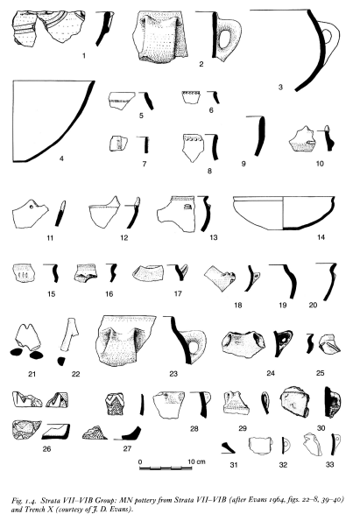
Keramika ze středního neolitu (typické páskové rukojeti obr. č. 2, 17-18, 23-24)

Slide 33
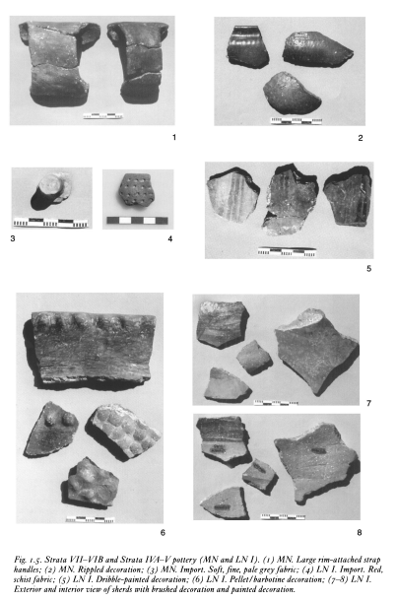
Keramika ze středního neolitu (obr. 1: pásková rukojeť, obr. 6: barbotinová výzdoba)

Slide 34
Knossos- pozdní neolit (LN I, II) c. 5300-4500 př. n. l.
Od pozdního neolitu (LN-FN IV) se většina keramiky vyrábí z místní hlíny (cca 85%).
U keramiky je typická oranžová, červená či tmavě hnědá malovaná výzdoba na světlém (žlutohnědém) podkladu (LN I). Převažují jednoduché motivy jako jsou tečky či pouze jednoduché tahy štětcem. Vyskytují se hrnky s plochým dnem, zvoncové poháry a různé formy misek.
Běžněji se začínají objevovat broušené sekery a palice.
Poprvé se objevují doklady tkalcovství (tkalcovská závaží).
Stále se objevuje rytá výzdoba s novými motivy (diagonální linie, šrafování, žebříky, linie ve tvaru písmene V). Dále se běžně vyskytuje barbotino.
V průběhu LN se lokalita výrazně rozrůstá -> socio ekonomické změny. Domácnosti se patrně stávají samostatnými socioekonomickými jednotkami -> výrobní specializace a soupeřní o kontrolu zdrojů -> vznik sociální nerovnosti a hierarchie (?).
Z pozdního neolitu je již známo více lokalit (zejména malé lokality na východní Krétě).
V této době zřejmě na ostrově existovali větší vesnice (např. Knossos) a malé usedlosti (např. Katsambas), které byly na těchto vesnicích závislé.

Slide 35
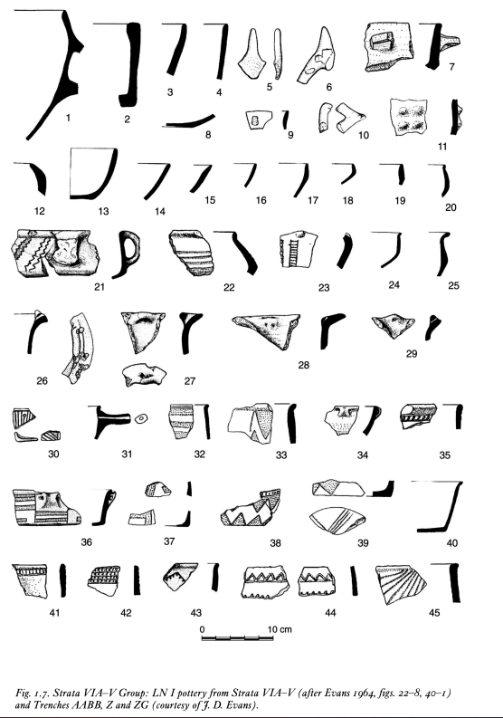
Keramika pozdní neolit (LN I) – (diagonální linie obr. č 21; žebřík – obr. 23; linie ve tvar písmene V – obr. 39, 44)

Slide 36
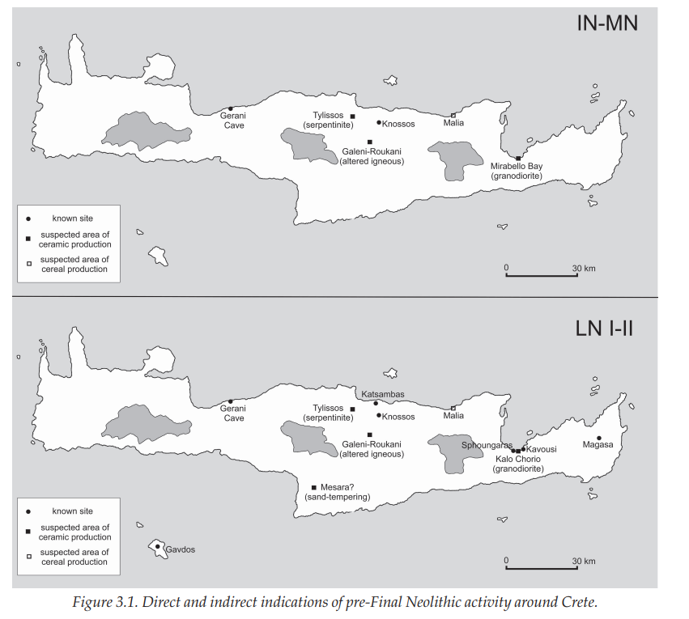
Mapy známých a předpokládaných lokalit IN-MN a LN-LN I-II

Slide 37
Knossos - finální neolit (FN I-IV) c. 4500-3000 př. n. l.
Osídlení se již zřejmě výrazně nezvětšuje oproti LN.
Z FN pocházejí pozůstatky dvou velkých budov (objevil je již A. Evans) pod pozdějším centrálním nádvořím. V budovách byla nalezena stálá ohniště. Lépe zachovaná budova (dům A) se skládala minimálně z 15 místností.
Běžná je zejména rytá výzdoba keramiky. Objevují např. diagonální paralelní linie, provázkové vzory, horizontální/vertikální žebříky. Barbotino mizí ve fázi FN I. Běžně se objevují různé formy pohárů, podnosů, misek, nádoby na nožkách, kulovité nádoby etc.
Během fáze IV se na větších lokalitách (Knossos, Petras, Phaistos) začíná objevovat jemná stolní keramika, patrně k ní tedy měly přístup pouze některé „privilegované“ části populace, což implikuje existenci sociální nerovnosti.
Doklady vesnic pocházejí z téměř všech zemědělsky produktivních oblastí ostrova -> kolonizování zemědělské půdy. Zhruba od FN IV se začínají kolonizovat i hospodářsky méně významné „okrajové“ oblasti, což může souviset se specializací na konkrétní suroviny (např. víno, olivy - kterým se daří na méně výnosných půdách) či komodity (např. výroba textilu).
Rovněž jsou osidlovány „defenzivní“ polohy na kopcích. Důvodem mohla být snaha o kontrolu zdrojů a zhoršené klimatické podmínky.
Z této doby pochází první doklad kovového artefaktu – měděná sekera (Knossos). Doklady metalurgie pocházejí také z lokality Petras.

Slide 38
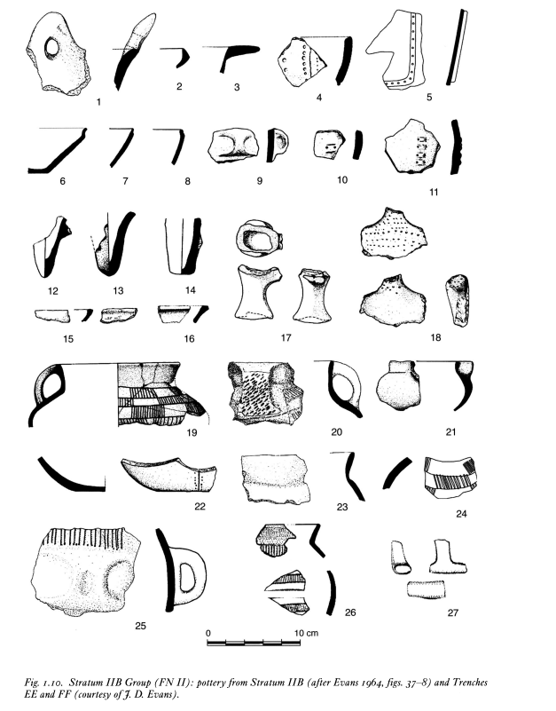
Keramika finální neolit (FN II) (příklady ryté výzdoby obr. 4, 5, 18, 20, 25)

Slide 39
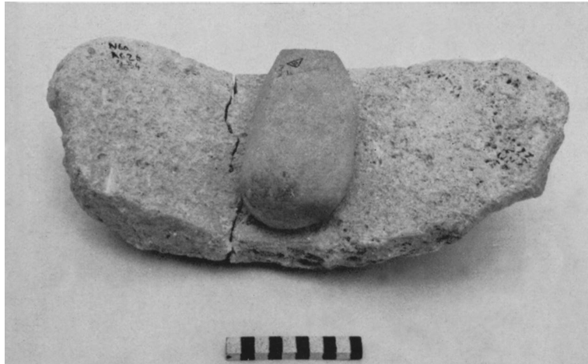
Mlýnek z finálního neolitu

Slide 40
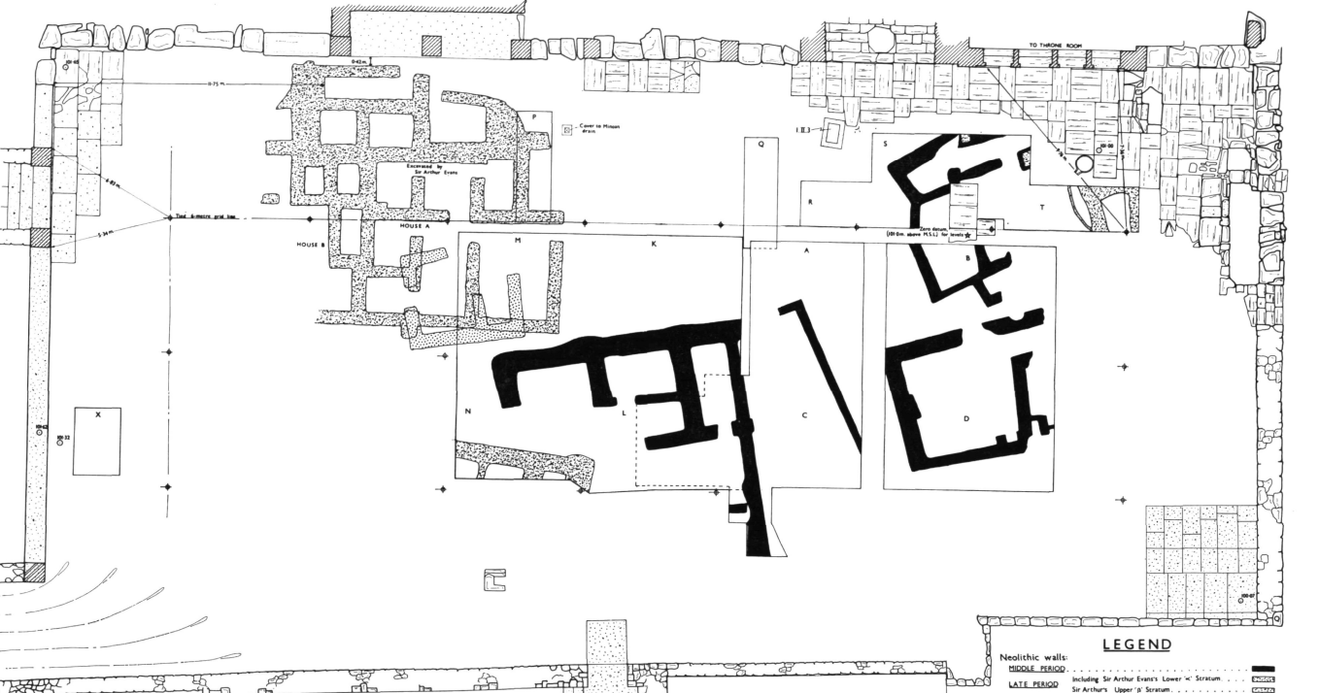
Plány domů z finálního neolitu

Slide 41
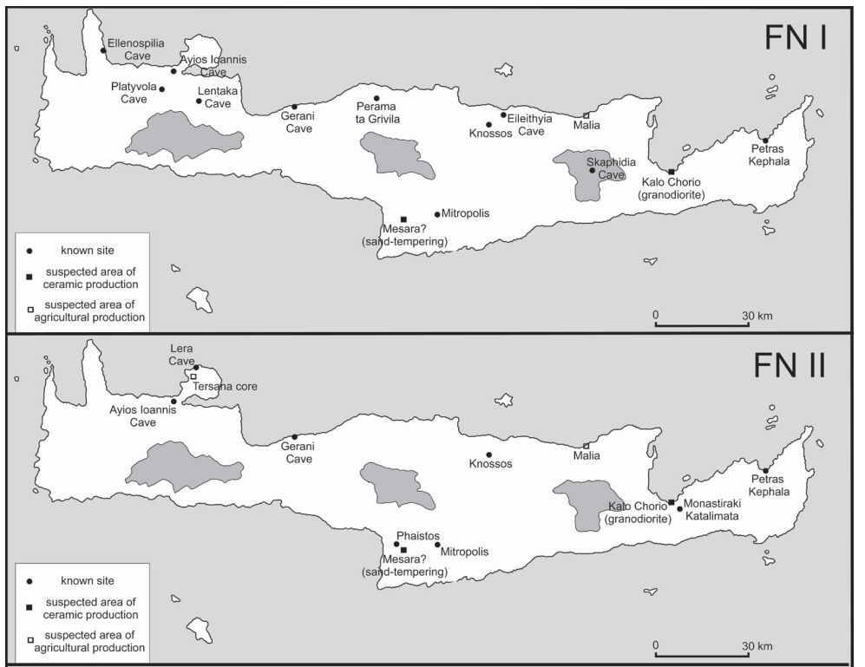
Mapy známých a předpokládaných lokalit FN I-II

Slide 42
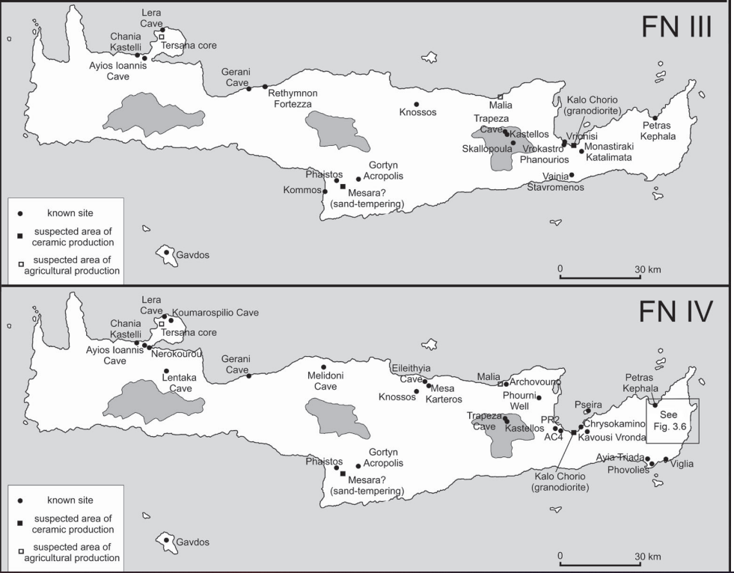
Mapy známých a předpokládaných lokalit FN III-IV

Slide 43
Na závěr „typické“ znaky neolitu
Usedlý způsob života -> Architektura
Přechod na zemědělství -> pěstování domestikovaných rostlin a chov zvířat
Výroba keramiky
Broušená industrie
Výroba textilií
Sociální změny

Slide 44
Vybraná literatura
Evans, J. D. 1964: Excavations in the Neolithic settlement at Knossos, 1957–60. BSA 59: 132–240.
Warren et al. 1968: Knossos Neolithic, Part II. BSA 63: 239-276.
Evans, J. D. 1971: Neolithic Knossos; the Growth of a Settlement. PPS: 37: 95-117.
Tomkins, P. 2007: Neolithic: Strata IX–VIII, VII–VIB, VIA–V, IV, IIIB, IIIA, IIB, IIA, and IC Groups. In Knossos Pottery Handbook, 9–48.
Tomkins, P. 2008: Time, Space, and the Reinvention of the Cretan Neolithic. In Escaping the Labyrinth, 21–48.
Vigne et al. 2012.: First Wave of Cultivators Spread to Cyprus at Least 10,600 y Ago. PNAS 109, pp. 8445–8449
Vigne et al. 2009: Pre-Neolithic wild boar management and introduction to Cyprus more than 11,400 years ago. PNAS 106 (38), pp. 16135-16138
Reese 1999: Pig. In: Faunal Extinction in an Island Society. Pygmy Hippopotamus Hunters of Cyprus (New York 1999) 164–167.
Arbuckle et al. 2014: Data Sharing Reveals Complexity in the Westward Spread of Domestic Animals across Neolithic Turkey. PLoS ONE 9(6), e99845.
Horejs et al. 2015: The Aegean in the Early 7th Millennium BC: Maritime Networks and Colonization. Journal of World Prehistory 28, pp. 289-330.
Carter et al. 2018: Obsidian circulation in the early Holocene Aegean: A case study from Mesolithic Damnoni (SW Crete). Journal of Archaeological Science: Reports 17, 173-183
Trantalidou 2011: From Mesolithic Fishermen and Bird Hunters to Neolithic Goat Herders: The Transformation of an Island Economy in the Aegean. In The Cyclops Cave on the Island of Youra, Greece, 53-150.
Bintliff, J. 2012: The Complete Archaeology of Greece From Hunter-Gatherers to the 20th Century AD. Blackwell Publishing.
Runnels et al. 2005: A Mesolithic Landscape in Greece: Testing a Site-Location Model in the Argolid at Kandia. JMA 18(2), 259-285.

